Slide 1

数据结构和算法
作者：小甲鱼
让编程改变世界
Change the world by program

Slide 2
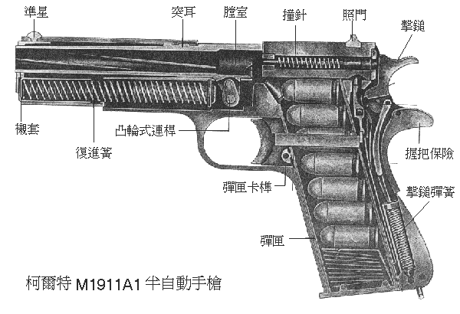
栈和队列

Slide 3
栈的定义
栈是一种重要的线性结构，可以这样讲，栈是前面讲过的线性表的一种具体形式。
就像我们刚才的例子，栈这种后进先出的数据结构应用是非常广泛的。在生活中，例如我们的浏览器，每点击一次“后退”都是退回到最近的一次浏览网页。
例如我们Word，Photoshop等的“撤销”功能也是如此。再例如我们C语言的函数，也是利用栈的基本原理实现的。

Slide 4
栈的定义
官方定义：栈（Stack）是一个后进先出（Last in first out,LIFO）的线性表，它要求只在表尾进行删除和插入操作。
小甲鱼定义：所谓的栈，其实也就是一个特殊的线性表（顺序表、链表），但是它在操作上有一些特殊的要求和限制：
  栈的元素必须“后进先出”。
  栈的操作只能在这个线性表的表尾进行。
  注：对于栈来说，这个表尾称为栈的栈顶（top），相应的表头称为栈底（bottom）。

Slide 5
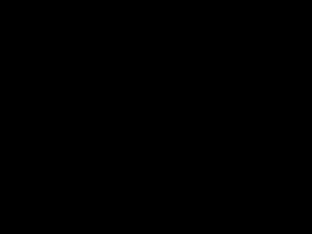
栈的插入和删除操作
栈的插入操作（Push），叫做进栈，也称为压栈，入栈。类似子弹放入弹夹的动作。
栈的删除操作（Pop），叫做出栈，也称为弹栈。如同弹夹中的子弹出夹。
请看动画演示：

Slide 6
栈的顺序存储结构
因为栈的本质是一个线性表，线性表有两种存储形式，那么栈也有分为栈的顺序存储结构和栈的链式存储结构。
最开始栈中不含有任何数据，叫做空栈，此时栈顶就是栈底。然后数据从栈顶进入，栈顶栈底分离，整个栈的当前容量变大。数据出栈时从栈顶弹出，栈顶下移，整个栈的当前容量变小。
妈呀，说啥呢？
请结合下图发挥想象力理解并记住：

Slide 7
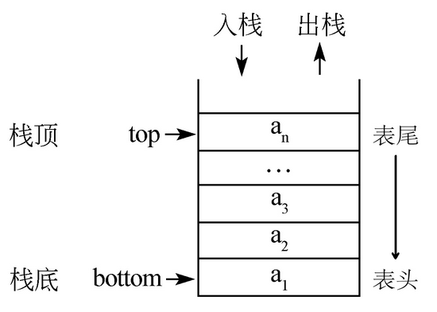
栈的顺序存储结构

Slide 8
栈的顺序存储结构
  typedef struct
  {
    ElemType *base;
    ElemType *top;
    int stackSize;
  }sqStack;
这里定义了一个顺序存储的栈，它包含了三个元素：base,top,stackSize。其中base是指向栈底的指针变量，top是指向栈顶的指针变量，stackSize指示栈的当前可使用的最大容量。

Slide 9
创建一个栈
  #define STACK_INIT_SIZE 100
  initStack(sqStack *s)
  {
    s->base = (ElemType *)malloc( STACK_INIT_SIZE * sizeof(ElemType) );
    if( !s->base )
      exit(0);
    s->top = s->base; // 最开始，栈顶就是栈底
    s->stackSize = STACK_INIT_SIZE;
  }

Slide 10
入栈操作
入栈操作又叫压栈操作，就是向栈中存放数据。
入栈操作要在栈顶进行，每次向栈中压入一个数据，top指针就要+1，知道栈满为止。
请看代码挺小甲鱼详细解释：Push.c

Slide 11
出栈操作
出栈操作就是在栈顶取出数据，栈顶指针随之下移的操作。
每当从栈内弹出一个数据，栈的当前容量就-1。
代码清单：
  Pop(sqStack *s, ElemType *e)
  {
    if( s->top == s->base ) // 栈已空空是也
      return;
    *e = *--(s->top);
  }

